Slide 1
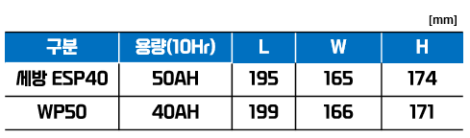
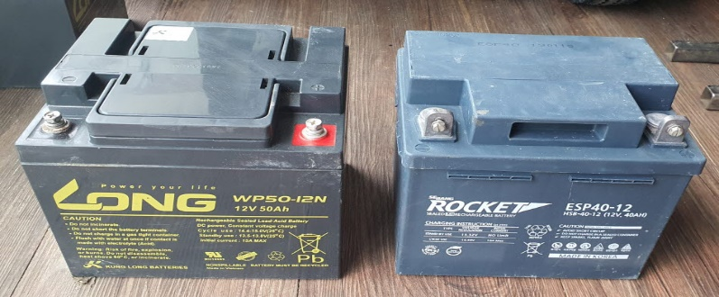
산업용 제품 VOC요약본
업 체 명 | VOC 내용 요약
금강케어 (무누액전지) | 전동스쿠터, 전동휠체어 판매, 유지보수업체. (당사 ESP40 부분 사용 중) 전동차량 배터리 용량증가로 세방 ESP40 적용범위가 줄어 듦 →기존 40AH 배터리가 주종이었으나 현재 50AH 배터리가 주종임. 전동차량 배터리 시장현황 : 50AH > 60AH > 40AH(약 10％ 수준) 기본장착된 수입 50AH 제품 교체 시 세방 ESP40 장착 시 용량저하 불만발생으로 장착 불가 함. 기본장착된 TUNG LONG 社 (베트남) 50AH 제품과 세방 ESP40 SIZE 비교 시 동일한 수준이나 세방 제품의 용량이 낮음. ▶세방에서도 대체가능한 제품 개발검토필요.

